Slide 1
Finanční správa v rezortu MMR
Jan Neckář
BVV09Zk Finanční správa
16. 11. 2021

Slide 2
Rezortní finanční správa
Finanční správa jako součást veřejné finanční činnosti není vykonávána výhradně v rámci působnosti ČNB a MF, ale také v ostatních rezortech = oblastech působnosti jednotlivých ministerstev
Oblasti působnosti, tj. jednotlivé rezorty, jsou zejména dány platným zněním tzv. kompetenčního zákona
Rezorty se promítají také do kapitol státního rozpočtu. Výčet kapitol státního rozpočtu je širší než výčet ministerstev a ústředních správních orgánů v kompetenčním zákoně.
Rezortní finanční správa svou konstrukcí reaguje na prostředí rezortu, tedy oblast, kde se má veřejná finanční činnost realizovat.

Slide 3
Vymezení MMR
Ústřední orgán státní správy
Významná role (po MF) v oblasti správy finančních prostředků, a to
  Objemem (Kapitola SR 2021 MMR: 30 mld. Kč + další finanční prostředky: dotace…)
  Pravomocí
  Kompetencí
  Odpovědností

Slide 4
MMR jako ÚOSS
Ústřední orgán státní správy ve věcech:
  regionální politiky,
  politiky bydlení,
  rozvoje domovního a bytového fondu,
  nájmu bytů a nebytových prostor,
  územního plánování,
  stavebního řádu,
  vyvlastnění,
  investiční politiky,
  cestovního ruchu,
  veřejné dražby a realitní činnosti,
  pohřebnictví.

Slide 5
MMR další činnost
spravuje finanční prostředky určené k zabezpečování politiky bydlení a regionální politiky státu, koordinuje činnosti ministerstev a jiných ústředních orgánů státní správy při zabezpečování politiky bydlení a regionální politiky státu.
plní roli Národního koordinačního orgánu (NOK), který stanovuje jednotný rámec pro řízení a provádění pomoci poskytované ze strukturálních fondů a Fondu soudržnosti v České republice.
zabezpečuje činnosti spojené s Kohezní politikou EU v ČR, která je zaměřena na snižování rozdílů mezi úrovní rozvoje různých regionů ČR a na sbližování ekonomické úrovně ČR s EU.

Slide 6
MMR další činnost
4. zabezpečuje účast ČR v Územní agendě EU, která vytváří strategický a akční rámec územního rozvoje Evropy s vazbou na národní koncepce územního rozvoje.
5. poskytuje informační metodickou pomoc vyšším územním samosprávným celkům, městům, obcím a jejich sdružením a zajišťuje činnosti spojené s procesem zapojování územních samosprávných celků do evropských regionálních struktur.

Slide 7
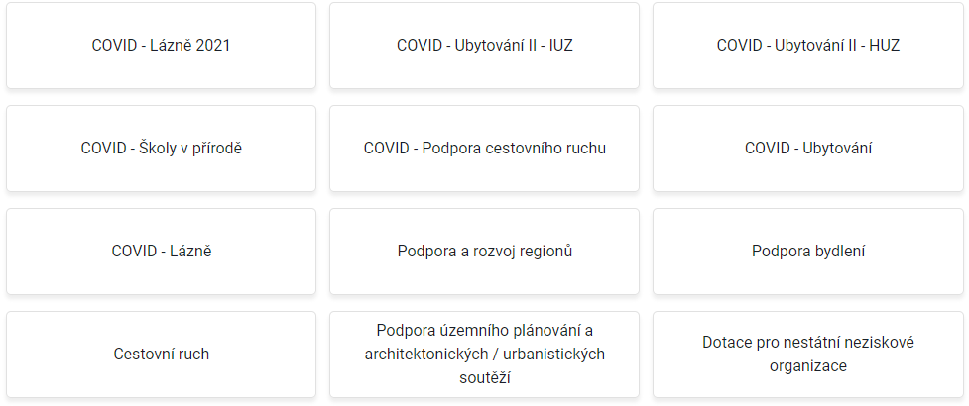
Ministerstvo – Národní dotace

Slide 8
Tornádo
Státním fond podpory investic spustil v součinnosti s MMR program Živel, díky kterému mohou lidé získat dotaci až 2 miliony korun a další až 3 miliony formou velmi výhodného úvěru
  opravy, demolice, výstavbu nebo pořízení jiné nemovitosti v případě, že poškozený dům musí být odstraněn
Obnova majetku obcí a krajů
  opravy silnic, škol, školek, chodníků, mostů, lávek, kulturních domů, sportovišť a veškerou obecní či krajskou infrastrukturu.
  V programu je připraveno 420 milionů korun.

Slide 9
Ministerstvo – Evropské dotace
Národní orgán pro koordinaci dle Dohody o partnerství
Role NOK - Centrální metodická a koordinační role NOK vychází z následujících základních principů efektivního řízení:
  existence jednoho centrálního metodického orgánu v oblasti implementačního prostředí,
  existence centrálního koordinačního orgánu pro sledování realizace všech programů spolufinancovaných z fondů EU,
  existence designačního orgánu,
  existence jednoho oficiálního partnera vůči Evropské komisi (EK) v otázce realizace politiky soudržnosti,
  existence jednoho správce monitorovacího systému,
  existence jednoho centrálního orgánu pro oblast publicity a budování absorpční kapacity.

Slide 10
Ministerstvo – Evropské dotace
Cílem nastavení systému a činností NOK je zejména zajištění schopnosti ČR efektivně vyčerpat celou přidělenou alokaci z fondů EU.
Činnosti NOK
  Metodická role pro funkční implementační prostředí
  Koordinace pro dosahování výsledků
  Designační orgán - řídicí orgány a Platební certifikační orgán v ČR
  Partner Evropské komise pro efektivní komunikaci
  Správce monitorovacího systému pro zabezpečení kvalitních dat
  Publicitní činnost pro zajištění informovanosti a absorpční kapacity
  Další činnosti

Slide 11
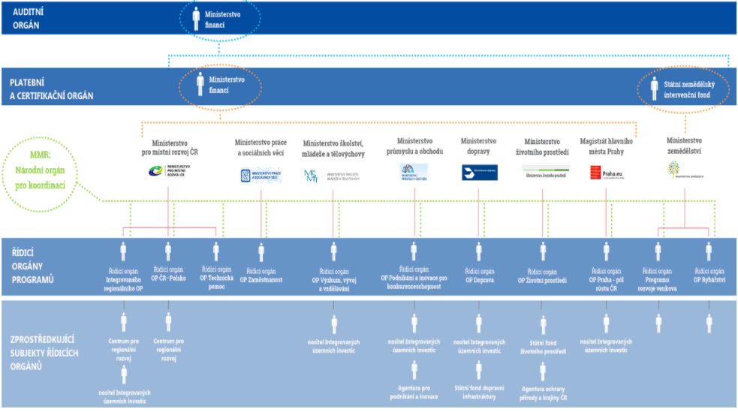
Schéma implementační struktury EU fondů

Slide 12
Programové období 2021 - 2027
Alokace národních programů:
  Program Alokace v mld. EUR Alokace v mld. Kč
  Doprava 4,9 126,8
  Integrovaný regionální operační program 4,8 125,2
  Technologie a aplikace pro konkurenceschopnost 3,1 81,8
  Jan Amos Komenský 2,5 66,3
  Životní prostředí 2,4 62,4
  Spravedlivá transformace 1,6 42,9
  Zaměstnanost+ 1,5 38,1
  Technická pomoc 0,24 6,3
  Rybářství 0,03 0,78
  Celkem 21,1 550,5

Slide 13
Programové období 2014 - 2020
1. Integrovaný regionální operační program
  Integrovaný regionální operační program (IROP) navazuje na sedm regionálních operačních programů a částečně na Integrovaný operační program z programového období 2007–2013. Prioritou IROPu je umožnění vyváženého rozvoje území, zkvalitnění infrastruktury, zlepšení veřejných služeb a veřejné správy a zajištění udržitelného rozvoje v obcích, městech a regionech.
2. Operační program Technická pomoc
  Smyslem OPTP 2014-2020 je role podpůrného charakteru. Zaměřuje se na nastavení takového prostředí pro implementaci Dohody o partnerství a tematických operačních programů, které umožní a zjednoduší dosažení stanovených cílů. Nastavení OPTP vychází ze základního předpokladu, kterým je existence centrálního koordinátora a kvalitního, jednotného řízení a koordinace Dohody o partnerství, dostupného jednotného monitorovacího systému a zajištění vysokého standardu administrativní kapacity. OPTP 2014-2020 má tedy umožnit a usnadnit čerpání a především zajistit efektivní využití finančních prostředků.

Slide 14
Programové období 2014 - 2020
3. Programy přeshraniční spolupráce
  Programy jsou zaměřeny na podporu spolupráce na přeshraniční, meziregionální a nadnárodní úrovni při dosažení cíle odstranění stávajících bariér ekonomického rozvoje, posílení sociální a územní soudržnosti území a nalezení společného řešení společných problémů mezi sousedními zeměmi a regiony. Ministerstvo je přímo řídícím orgánem pěti Operačních orgánů Přeshraniční spolupráce.

Slide 15
Finanční nástroje
Fondy EU neposkytují pouze dotace.
Nabízejí také finanční nástroje coby moderní a efektivní způsob, jak získat podporu z evropského rozpočtu.
Finanční nástroje mají nejčastěji podobu úvěrů, záruk a kapitálových vstupů, které podporují ekonomicky životaschopné projekty.
Oproti dotacím méně náročné na administraci a vyřízení žádosti je rychlejší.
Podporu pomocí finančních nástrojů lze za určitých podmínek kombinovat i s finančním příspěvkem, případně dotacemi.

Slide 16
Finanční nástroje
Poskytovatelé finančních nástrojů:
  Českomoravská záruční a rozvojová banka, a.s.
  Státní fond podpory investic
  Státní fond životního prostředí ČR
  Evropský investiční fond (EIF)
  SFPI je státní fond v působnosti Ministerstva pro místní rozvoj ČR, který vznikl přejmenováním Státního fondu rozvoje bydlení k 1. červnu 2020 na základě novely č. 113/2020 Sb. Kromě podpory bydlení má fond v působnosti podporu regionálního rozvoje a některých činností v oblasti cestovního ruchu.

Slide 17
Ministerstvo - Cestovní ruch
MMR je metodickým a koordinačním orgánem pro všechny subjekty působící v oblasti cestovního ruchu.
Nezbytným nástrojem pro činnost ministerstva v oblasti cestovního ruchu je Koncepce státní politiky cestovního ruchu v ČR na období 2014-2020, která představuje střednědobý strategický dokument a vychází především z rozvojových možností cestovního ruchu v České republice.
Realizuje řadu projektů financovaných ze strukturálních fondů EU, které přispějí k rozvoji cestovního ruchu v České republice

Slide 18
MMR a pohřebnictví
Ministerstvo pro místní rozvoj vykonává funkci ústředního orgánu státní správy v oblasti pohřebnictví.
Kontroly podnikatelů
Sociální pohřby (proplacení pohřbů v určitých případech)
  Úhrada nákladů na sociální pohřeb je ze strany MMR chápána jako peněžní prostředek státního rozpočtu poskytnutý obcím zpětně na stanovený účel, který nepodléhá finančnímu vypořádání jako dotace nebo návratné finanční výpomoci podle zákona č. 218/2000 Sb., o rozpočtových pravidlech a o změně některých souvisejících zákonů, ve znění pozdějších předpisů.
  Podle druhového třídění rozpočtové skladby jde o náhrady za nezpůsobenou újmu, tj. „výdaje na náhrady, které poskytuje Ministerstvo pro místní rozvoj obcím, které zajistily pohřbení zemřelých, o jejichž pohřeb se nikdo jiný nepostaral (§ 5 odst. 5 věta druhá zákona č. 256/2001 Sb., o pohřebnictví a o změně některých zákonů, ve znění zákona č. 193/2017 Sb.)“, viz rozpočtová položka 5811 odst. 2.

Slide 19
Ministerstvo - Bydlení
Pravomoci v oblasti právní regulace bydlení
Naplňování cílů pomocí podpůrných nástrojů v oblasti bydlení. Jedná se o programy financované ze státního rozpočtu prostřednictvím Ministerstva pro místní rozvoj ČR a o podpory financované z prostředků Státního fondu rozvoje bydlení na základě jednotlivých nařízení vlády, obsahujících podmínky a rozsah jednotlivých forem podpory.

Slide 20
Ministerstvo – Regionální rozvoj
vypracovává a uvádí do praxe koncepční dokumenty a strategie,
poskytuje pomoc prostřednictvím podpůrných programů
po živelních a jiných pohromách mimořádného rozsahu připravuje strategie obnovy postižených území

Slide 21
MMR a COVID-19
Dotace a jiná opatření pro vymezené subjekty v oblastech
  Lázně (/2021)
  Ubytování pro Individuální ubytovací zařízení
  Ubytování pro Hromadná ubytovací zařízení
  Školy v přírodě
  Podpora cestovního ruchu
  Ubytování
  Podpora nájemníků
  Cestování (cestovní vouchery…)
  Podpora realitního zprostředkování
  Pohřebnictví

Slide 22
Děkuji za pozornost!

